Slide 1
人教版九年级物理（初中）
第十五章 电流和电路
第4节 电流的测量

Slide 2
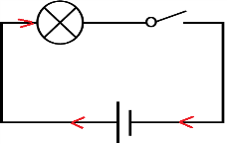
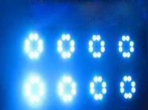
课堂导入
复习
电路中，电流的方向是怎样的？
电源正极 用电器 电源负极
想一想
舞台灯的亮度可变，说明通过灯的 是变化的。
电流

Slide 3
演示实验
同一个灯泡，分别用一节干电池和三节干电池做电源，观察亮度的变化，这说明什么？
三节干电池做电源灯泡更亮，说明通过灯泡的电流越大 。

Slide 4
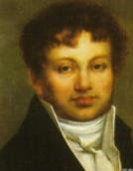
一、电流的强弱
1．电流（I）：表示电流强弱的物理量。
2．单位：安培，简称安，符号是A。
常用单位：毫安（mA） 1 mA=10⁻³ A
微安（mA） 1 mA =10⁻⁶ A
安培:(1775年—1836年)法国物理学家、化学家，在电磁作用方面的研究成就卓著，电动力学的先创者,对数学也有贡献。

Slide 5
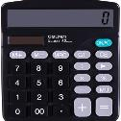
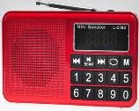
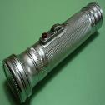
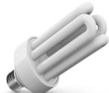
一、电流的强弱
3.常见的电流：
计算器：约100μA
半导体收音机：约50mA
手电筒：约200mA
节能灯：约0.1A

Slide 6
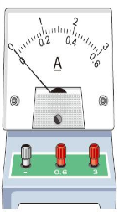
二、电流的测量
1. 电流表：测量电流的仪表。
刻度盘
2. 认识电流表
单位
调零旋钮
指针
正接线柱
负接线柱
量程为0～3 A
量程为0～0.6 A

Slide 7
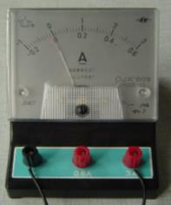
二、电流的测量
+
－
3.元件符号：
A
使用前：
（1）.调零：调零旋钮使指针指在零刻度线
4.电流表的使用：
（2）.认清量程和分度值
接线柱 | 量程 | 分度值
“-” “0.6”
“-” “3”
0～0.6A
0.02A
0～3 A
0.1A

Slide 8
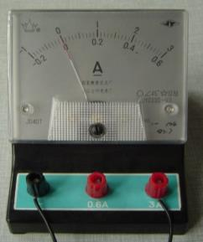
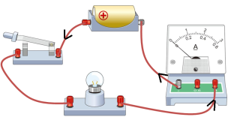
二、电流的测量
电流表的连接：
（1）电流表必须和被测的用电器串联。
（2）电流必须从正接线柱流入，从负接线柱流出。

Slide 9
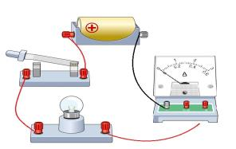
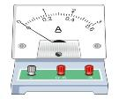
二、电流的测量
（3）必须正确选择量程。
用试触法，从大量程开始选
闭合开关后，用导线迅速碰触3A的接线柱，看闭合的瞬间，指针偏转是否超出最大值。若没有，则改用小量程再试触
（4）绝不允许把电流表直接连到电源的两极！

Slide 10
练一练
根据所给电路图连接实物图。
A₁
L₁
L₁
A₁
L₂
A₂
L₂
A₂

Slide 11
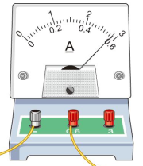
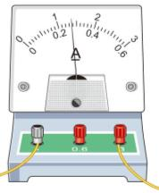
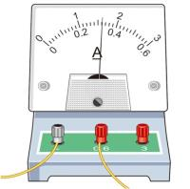
练一练
4.电流表的读数：
乙
丙
甲
0.32A
0.58 A
1.4 A

Slide 12
想一想
在实验过程中，如果出现以下情况，怎么处理？
1.指针不偏转
在元件完好的前提下，电路有断路，查找断路。
2.试触时指针反向偏转
是正、负接线柱接反，应改接。
3.指针正向偏转过大
量程选择偏小，应改接较大量程。
4.指针偏转过小
量程选择偏大，应改接较小量程。

Slide 13
课堂小结
定义：
表示电流强弱的物理量，用I表示
概念
国际：
安培，简称安，用A表示
单位：
电流
常用：
毫安（mA）和微安（μA ）
符号
A
仪器：
电流表
测量
使用
串联在电路中；
电流正进负出
连接方法
不超量程；
不能与电源直接相连
本堂重点：电流表的使用
本堂难点：电流表的连接

Slide 14
典型例题
（2023 海南）如图所示，是某些学生实验时的情形，其中操作正确的是（ ）
A．如图甲拉动物体测滑动摩擦力
B．如图乙闭合开关测电路电流
C．如图丙使用温度计测液体温度
D．如图丁举着量筒读液体体积
C

Slide 15
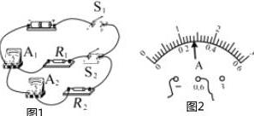
典型例题
（2023 贵州 毕节）如图所示电路，当开关S₁、S₂闭合后，A₂与R₂是 （选填“串”或“并”）联的，电流表A₁测量的是通过 （选填“干路”“R₁”或“R₂”）的电流，电流表的指针偏转如图2所示，电流表的示数为 A。
串
干路
0.28

Slide 16
人教版九年级物理（初中）
感谢！

